Slide 1

中融基金—至臻稳利1号资产管理计划 推介说明

Slide 2

01
产品要素
目 录
02
产品投资策略
03
产品收益及风险预测

Slide 3

01
目 录
产品要素
产品要素
交易结构
1

Slide 4
产品要素
专户名称 | 中融—至臻稳利1号资产管理计划 | 产品规模 | 1-2亿
专户类型 | 一对多 | 存续期限 | 1年
费率结构 | 管理费 | 0.2%/年
 | 托管费 | 0.05%/年
 | 业绩提成 | 当R≤4.5%时；当4.5%<R＜7%；当R≥7%时
投资范围 | （1）交易所债券类资产：包括国债、地方政府债、央行票据、金融债券、企业债券、公司债券、项目收益票据、短期融资券、中期票据、非公开定向债务融资工具、资产支持证券、可交换债、可转换债券；
 | （2）现金类资产：现金、货币市场基金、证券回购、大额可转让定期存单和银行存款等；
 | （3）期货：国债期货、股指期货
投资限制 | 1、本计划所投资的企业债、公开发行公司债、可转换债券、可分离交易债的债项和主体信用评级均在AA级（含）以上；短期融资券的债项评级为A-1级，主体评级在AA级（含）以上，超短期融资券主体评级在AA级（含）以上； 2、投资于同一支债券的规模不得超过该债券发行规模的20%，投资于同一发行人发行的债券不得超过委托资产净值的20%。 3、投资于国债期货的多空轧差合约价值合计不得超过委托资产总值的40%。 4、投资于股指期货的多空轧差合约价值合计不得超过委托资产总值的20%。 5、债券正回购金额不得超过委托资产净值的40%。 6、组合久期不得超过3年，投资国债、央行票据、政策性金融债、铁道债久期不得超过10年。

Slide 5
交易结构
中融基金
债券
发起设立
客户
(委托人)
认购
中融—至臻稳利1号
资产管理计划
股指期货
收益
托管
国债期货
工商银行

Slide 6

02
目 录
产品投资策略
投资策略概述
债券投资策略
股指期货套利策略
国债期货套利策略

Slide 7
策略配置
策略配置
以短久期、高等级债券作为底仓，提供4.5%左右的底仓收益。
受金融去杠杆的影响，现阶段AA级以上的的1—2年的到期收益率已经到4.5%以上，具备了配置价值
以股指期货套利、国债期货套利作为组合收益增强策略
套利策略不增加组合风险暴露，以量化交易手段捕捉价格偏离获取稳定收益
债券
至臻稳利1号
资产管理计划
股指期货套利
国债期货套利

Slide 8
各投资策略资金配比
产品规模（万） | 5000 | 10000 | 20000
债券投资 | 54.00% | 74.00% | 85.00%
股指期货套利 | 36.00% | 18.00% | 10.00%
国债期货套利 | 10.00% | 8.00% | 5.00%
汇总 | 100.00% | 100.00% | 100.00%

Slide 9
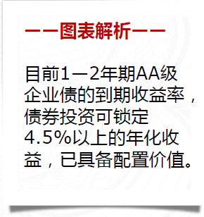
债券投资策略
交易标的：短久期较高等级（AA及以上）的信用债
策略说明：持有到期可以锁定购买债券时的收益率。而利率的变动对短久期债券的影响较小，所以投资期内债券端的资产即使有波动，波动范围也很小。
债券投
资策略
中短期AA近三年利率走势：

Slide 10
债券投资策略
收益：
按照当前1—2年期AA级企业债的到期收益率，结合未来资金面和基本面的预测，债券投资可获得4.5%以上的年化收益。
债券风险应对措施：
？
流动性风险
购买流动性较好的交易所企业债，并分散投资，降低流动性风险。
市场风险
1年期以内，所持债券临近到期，不存在到期变现市值亏损。
估值风险
当前企业债的到期收益率接近近3年较高的水平，具有配置价值。
信用风险
高等级债面临的信用风险较低，而且单只债券的总规模不超过产品净值的20%，信用风险大幅降低。

Slide 11
股指期货套利策略
我们的观点
由于期货市场上很多品种之间具有一定的替代性，相关性越强，替代性越高，因此套保者在选择套保的期货品种时就会出现多样性，这就是交叉套保的情况；
套保的均衡状态就是套保者在运用所有相关的期货品种进行套保的成本将会趋于一致，这个成本大致可以用单位波动率的基差来表示。
如果不同品种之间的的套保成本出现较大的偏差，就会出现套利机会，通过买套保成本较高的品种同时卖出套保成本较低的品种来获利。
结论：股指期货流动性的变动会导致套保成本的差异

Slide 12
股指期货套利策略
我们的思路
数据获取
数据处理
交易策略
各指数及期货的市场行情
交易策略：buy high，sell low
计算各指数期货的套保成本
上证50、IH
IH套保成本
IH与IF套利
沪深300、IF
IH与IC套利
IF套保成本
中证500、IC
IF与IC套利
IC套保成本
IH、IF、IC套蝶式

Slide 13
股指期货套利策略
套保成本如何衡量
基差能较好反映的套保成本：
套期保值面临的主要风险是基差风险，当基差扩大是套期保值效果就会大大折扣，当然当基差缩小时，套保效果就会越明显；
当套保者持有期货至到期，这时主要套保成本就是入场时的基差成本，如果基差为正，套保成本为正；基差为负，套保成本就为负；
套保者套保的目的就是为了对冲现货的波动，如果市场的波动越大，套保者更能忍受较大的套保成本，也就是说能忍受较大的正基差。
因此，波动率调整后的基差率可以很好的反应套保成本。

Slide 14
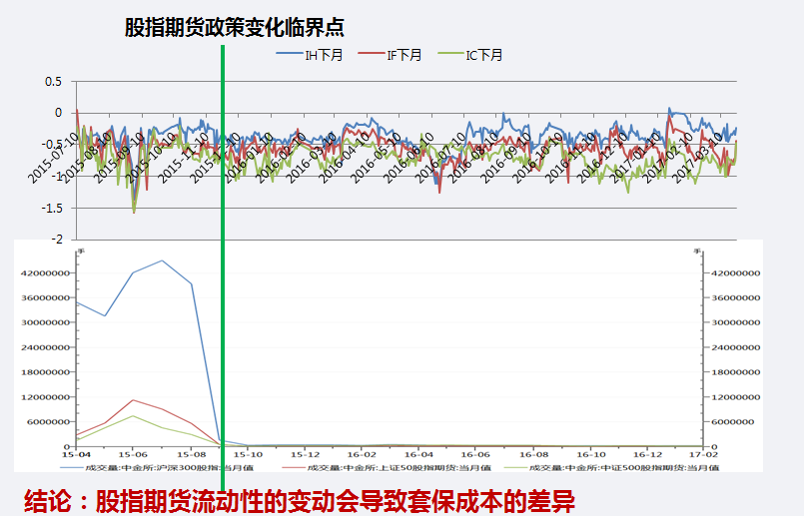
股指期货套利策略
套保成本如何衡量

Slide 15
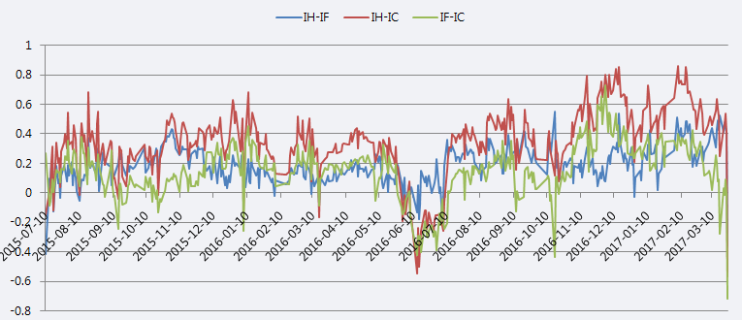
股指期货套利策略
套保成本如何衡量
股指期货套保成本差值是一个稳态序列

Slide 16
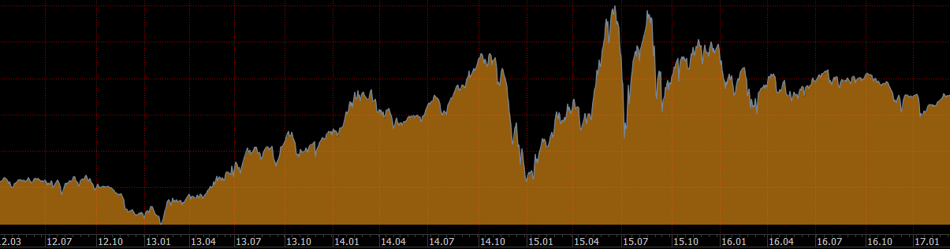
股指期货套利策略
股指期货对冲收益来源
股指期货基差恢复到均衡的幅度；（单次收益）
股指期货基差恢复到均衡的速度；（资产周转率）
现货指数的价格差异（风格因素）。（扰动因素）
结论：基差修复的幅度和速度可以通过参数调整，但风格因素很难规避，尤其在市场风格转换明显时，可能会导致收益较大幅度波动。

Slide 17
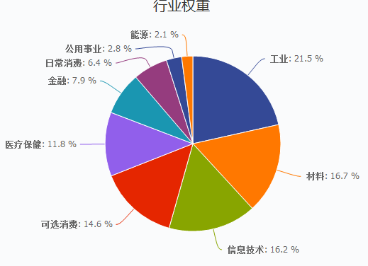
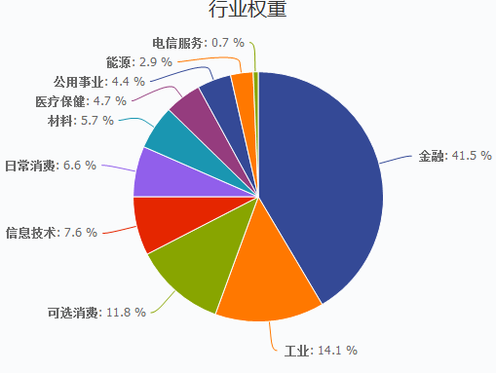
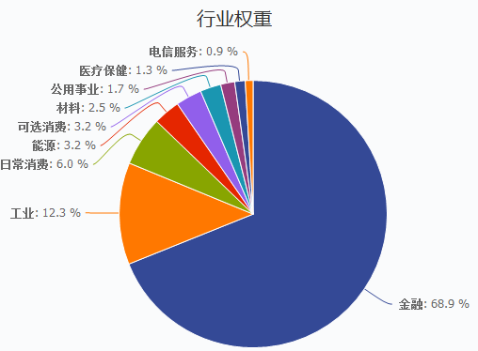
股指期货套利策略
中证500行业分布
三大指数的行业分布
沪深300行业分布
上证50行业分布

Slide 18
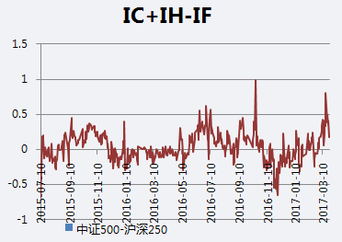
股指期货套利策略
蝶式套利机会分析
通过上证50和沪深300来模拟沪深250指数，可以发现沪深250指数与中证500指数的行业分布差别较低，因此三个股指期货品种蝶式套利存在可行性，能够较大的规避风格因素：

Slide 19
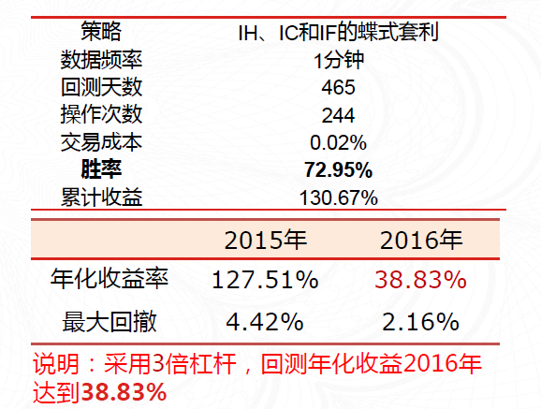
股指期货套利策略
模拟预测：按照30%的保证金，策略回测数据如下：

Slide 20
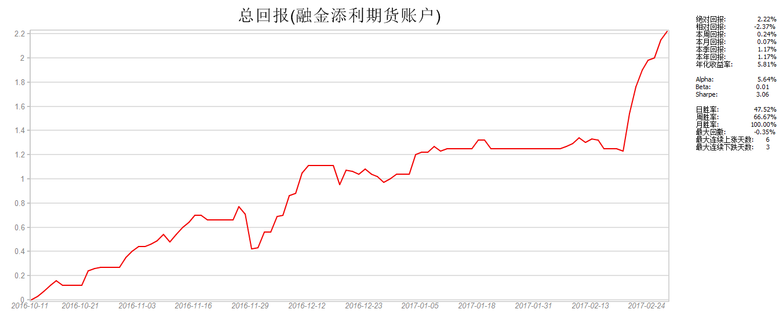
股指期货套利策略
我们的业绩
股指期货跨品种对套利盘情况（IF、IC)
IF与IC的对冲回测走势图
股指期货放开前，杠杆率大致为0.4。
股指期货放开后，杠杆率大致为0.8。
股指放开日

Slide 21
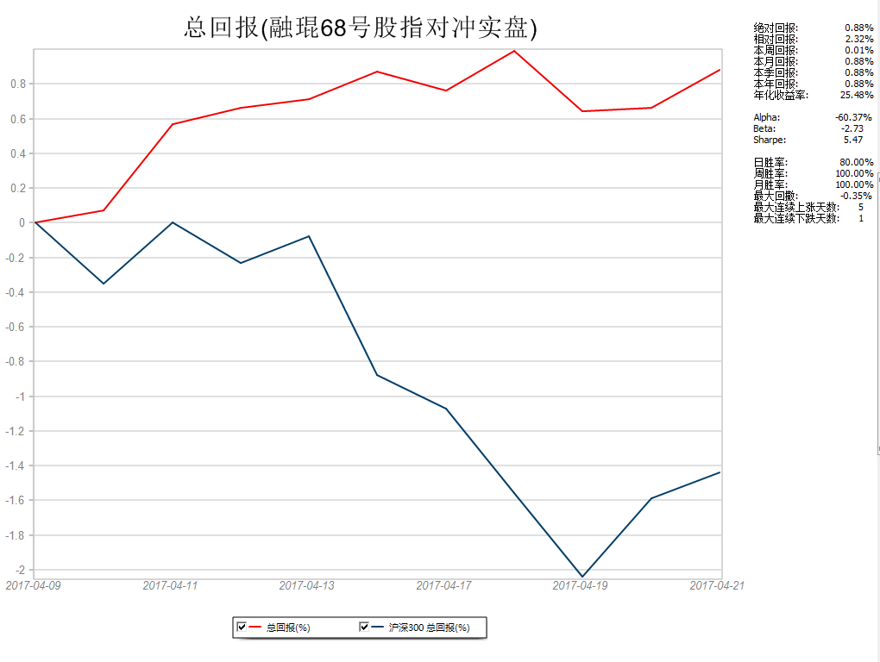
股指期货套利策略
我们的业绩
股指期货跨品种对套利盘情况（IF、IC、IH)
说明：本金2000万，资金使用率为60%，如果按照3倍的杠杆年化收益率为48%左右，最大回撤0.65%

Slide 22
股指期货套利策略
我们的优势：股指对冲套利交易系统
股指期货对冲交易系统
数据库源
股指对冲下单系统
股指对冲回测系统

Slide 23
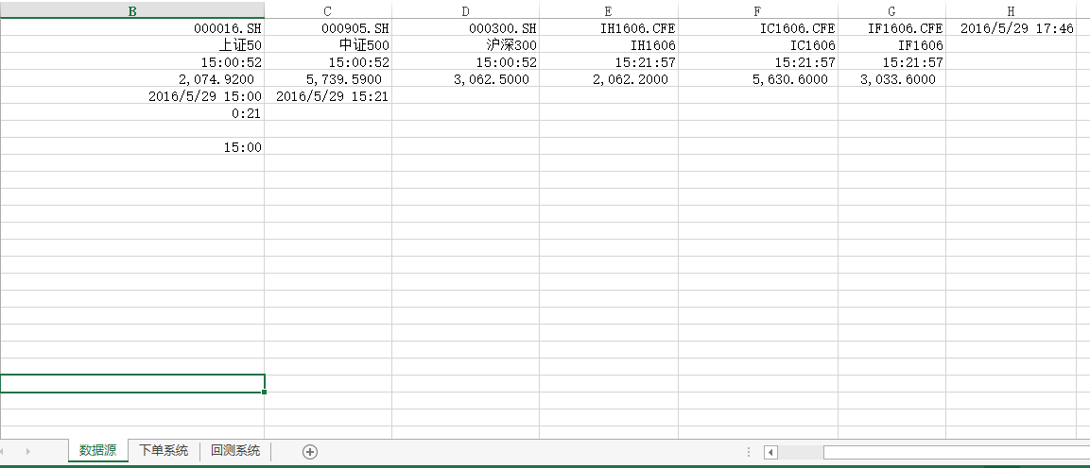
股指期货套利策略
股指对冲套利交易系统展示
数据库源：与wind绑定，可以同步抓取

Slide 24
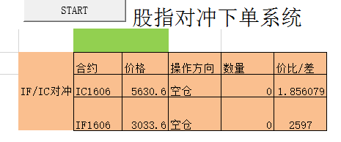
股指期货套利策略
股指对冲套利交易系统展示
下单系统：根据数据源建立数据库，并对最新数据同步分析，给出信号

Slide 25
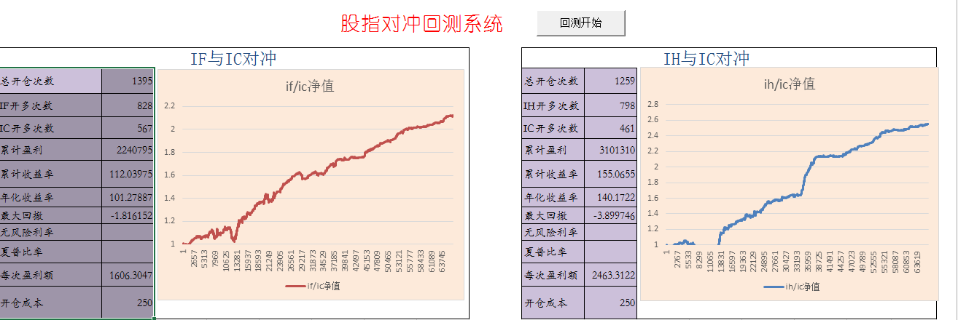
股指期货套利策略
股指对冲套利交易系统展示
回测系统：做参数优化

Slide 26
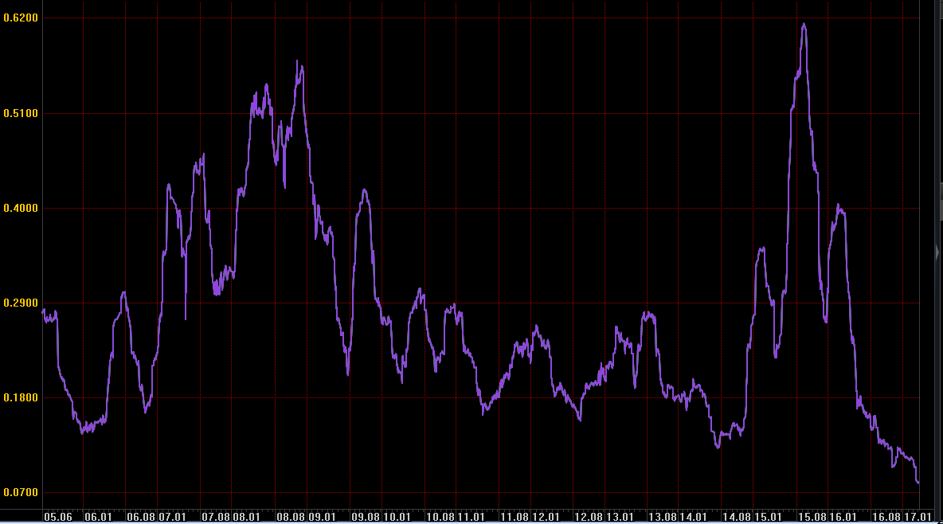
股指期货套利策略
股指期货套利收益率展望
沪深300 指数2005年至今的历史波动率（60天移动平均）
股指期货限制政策逐步放开，流动性有较大的提升空间，冲击成本大幅降低；
股指期货每日开仓手数将逐步增加，加大了单个账户的资金操作规模；
波动率已经处于历史较低位置，波动率回升的概率较大。
我们预计年化38%左右的收益可以得到持续。
股指套利风险应对措施：
流动性风险
只做主力合约，降低流动性风险。
多空市值相等，对系统性风险免疫，并且采用蝶式套利的方式降低市场风格转换的风险。
市场风险风险
操作风险
采用组合下单方式，降低操作风险。

Slide 27
国债期货套利策略
国债期货概念
对股指期货与股指现货之间、股指期货不同合约之间的不合理关系进行套利的交易行为。
套期保值
在现货市场和期货市场对同一种类商品同时进行数量相等、方向相反的买卖活动
投机
套利
利用期货合约价格之间不合理关系进行套利交易，都在期货市场进行交易
期现套利
利用可交割债券与国债期货合约之间的价差进行套利交易。
基差交易
利用现货价格与其期货价格和转换因子乘积之差之间的价格的差价进行套利交易。
利差交易
利用同种债券不同期限的利差或者同期限不同品种中间的利差的进行套利交易。

跨期套利
利用国债期货不同到期月份合约之间的价格差价进行套利交易。
近季多头
远季多头

Slide 28
国债期货套利策略
10年期国债期货跨期套利
开仓条件：当隔季的IRR与当季的IRR差值超过1%时，买入当季合约卖出隔季合约；当隔季的IRR与当季的IRR差值小于-1%时，卖出当季合约买入隔季合约。
平仓条件：当隔季的IRR与当季的IRR差值处于合理水平时，同时平仓两个合约。
策略回测数据如下（净值走势图）：
提前换仓的套利组合收益风险特征：
年化收益 | 40.87%
年化波动 | 24.5%
最大回撤 | 6%
夏普比率 | 1.99
说明：假设保证金设为10%（中金所收取2%），保证金可以放10倍杠杆，年化收益可达到40.87%，我们认为预期收益将维持当前水平。

Slide 29
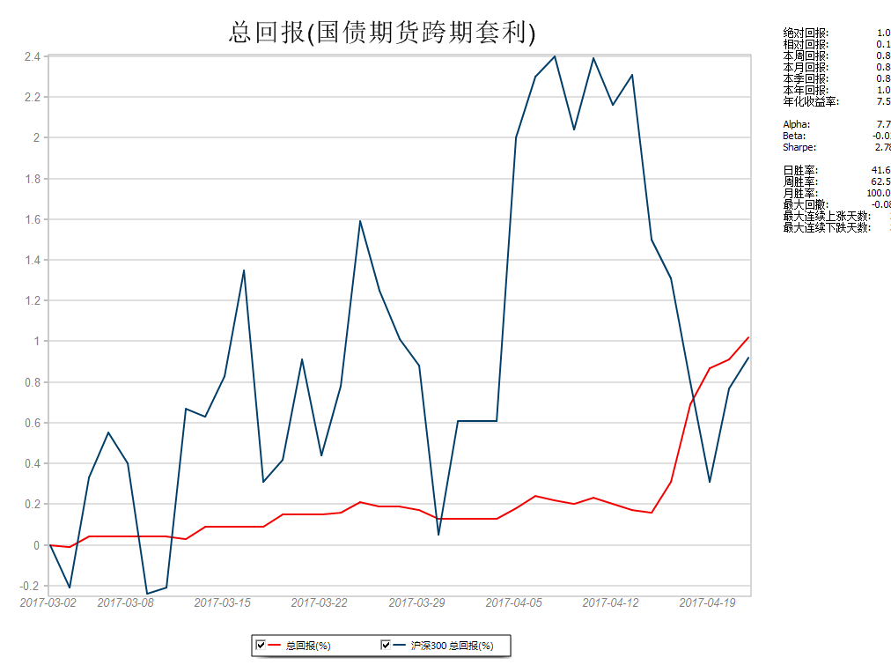
国债期货套利策略
我们的业绩
股指期货跨品种对套利盘情况（IF、IC、IH)

Slide 30
国债期货套利策略
国债期货套利风控措施
通过操作同一个品种的不同期限合约，多空净值基本上为0，极大的规避了市场风险。
市场风险
流动性风险
选择流动性较好的10年期国债期货主力合约和次主力合约来规避流动性风险。
交割风险
选择在交割月前一个月月底平仓组合，就不存在交割风险。
操作风险
组合下单的模式可以避免人工下单的操作性风险。

Slide 31
03
目 录
产品收益及
风险测算
产品收益及风险测算
1

Slide 32
产品预期收益测算
根据不同的产品规模，我们对收益率进行了测算（费前），如下表：
产品规模（万） | 策略收益率测算 | 5000 |  | 10000 |  | 20000
债券投资 | 4.50% | 54.00% | 2.43% | 74.00% | 3.33% | 85.00% | 3.83%
股指期货套利 | 38.00% | 36.00% | 13.68% | 18.00% | 6.84% | 10.00% | 3.80%
国债期货套利 | 40.00% | 10.00% | 4.00% | 8.00% | 3.20% | 5.00% | 2.00%
总计 |  | 100.00% | 20.11% | 100.00% | 13.37% | 100.00% | 9.63%
最大回撤 |  | 5.34% |  | 3.62% |  | 2.69%

Slide 33
感谢聆听
中融基金管理有限公司

